Slide 1

UBND QUẬN LONG BIÊN
TRƯỜNG MẦM NON ÁNH SAO
BÀI GIẢNG ĐIỆN TỬ
Đề tài : Làm quen chữ cái b, d, đ
Độ tuổi: Mẫu giáo lớn
Giáo viên: Ngô Thị Thúy

Slide 2
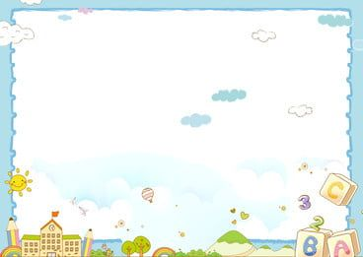
1. Kiến thức
- Trẻ nhận biết và phát âm đúng chữ cái: b, d, đ
- Nhận ra âm và chữ cái b, d, đ trong tiếng và từ trọn vẹn
- Biết nhận xét về cấu tạo của chữ b, d, đ
2. Kỹ năng
- Rèn kỹ năng phát âm , so sánh, phân biệt được sự giống và khác nhau giữa chữ b , d và chữ d , đ
- Rèn kỹ năng hoạt động nhóm thông qua trò chơi với nhóm chữ cái b , d ,đ
- Phát triển nhanh nhẹn cho trẻ, phát triển vận động (chạy) khi tham gia trò chơi.
3. Thái độ
- Có ý thức, hứng thú trong học tập ,biết giữ gìn đồ dùng, đồ chơi.
- Giáo dục trẻ bảo biết bảo vệ môi trường.

Slide 3

1.Ổn định tổ chức:

Slide 4
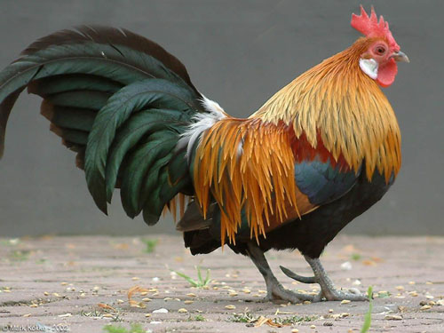
Con gà trống

Slide 5
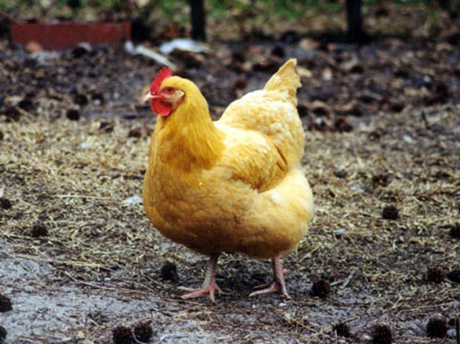
Con gà mái
Con gì cục tác cục te
Đẻ ra quả trứng nó khoe trứng tròn
Ấp rồi trứng nở thành con
Ăn thóc béo tròn nó lại cục te
Đố bé con gì ?

Slide 6
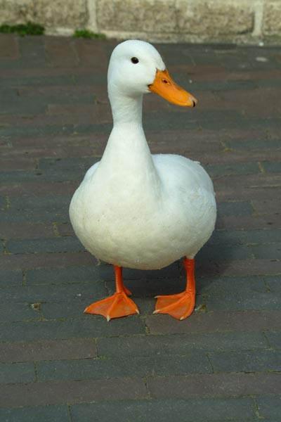

Con vịt

Slide 7
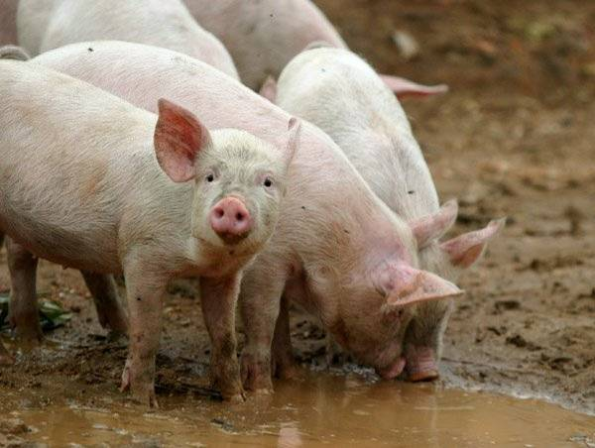

Đàn lợn

Slide 8

2. Phương pháp, hình thức tổ chức:

Slide 9
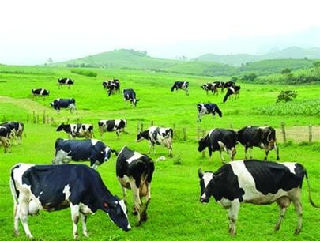
®
µ
n
b
ß
®
µ
n
b
ß

Slide 10
b

Slide 12
b

Slide 13

B
b

Slide 14
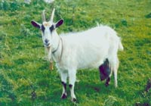
c
o
n
d
ª
c
o
n
d
ª

Slide 15
d

Slide 17
d
d

Slide 18

d
D

Slide 19
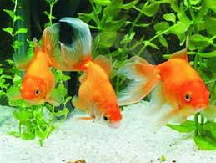
đàn cá

Slide 20
đ
a
c
a
n

Slide 21
đ

Slide 23
đ

Slide 24

đ
Đ

Slide 25
So sánh tìm ra sự giống và khác nhau giữa chữ: b – d và chữ: d - đ

Slide 28

TC:
Chữ nào biến mất

Slide 29
d
e
đ
b
ª
a

Slide 30
¬
đ
e
d
©
b

Slide 31
Trò chơi 2: Tìm chữ thiếu trong từ

Slide 32
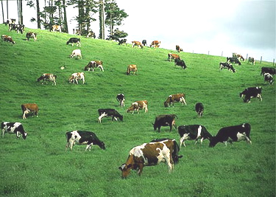
d
đàn bò
b
đ
đàn ò

Slide 33
b
Con dê
d
đ
Con ê

Slide 34
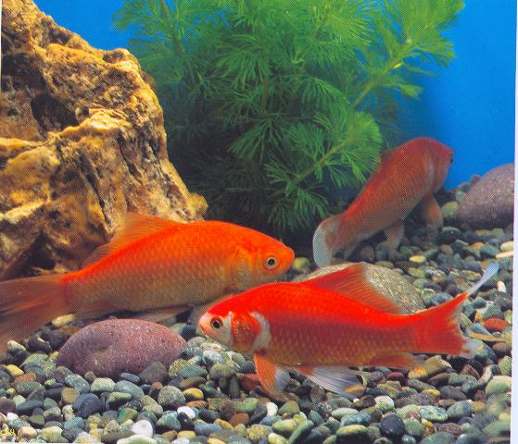
b
đàn cá
đ
d
àn cá

Slide 35
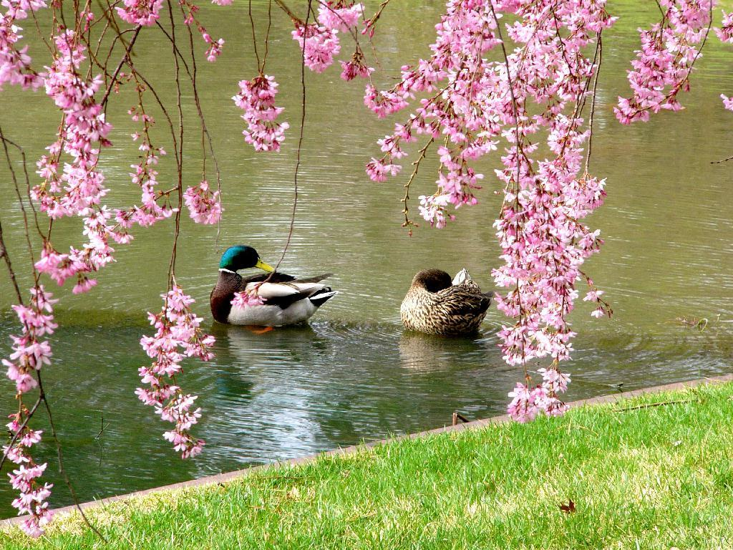
TRÒ CHƠI 3
THI CHỌN NHANH VÀ ĐÚNG

Slide 36

Trò chơi ôn luyện củng cố
*Trò chơi 1: Ai nhanh nhất
*Trò chơi 2: chú thỏ thông minh
*Trò chơi 3: Bé sáng tạo:“Xếp chữ bằng hột hạt, duy băng, đất nặn…"

Slide 37

3.Kết thúc
Cô tập trung trẻ hỏi lại bài, nhận xét động viên trẻ.

Slide 38


Xin chân thành
cảm ơn!

